Slide 1




Управление по профилактике коррупционных и иных правонарушений Чукотского автономного округа
Генеральная прокуратура
Российской Федерации
учебно-методический семинар
«Вопросы применения законодательства о противодействии коррупции
и основные направления профилактики коррупционных правонарушений»
Антикоррупционное просвещение государственных и муниципальных служащих
Докладчик: Павлюкевич Е.М., заместитель Руководителя Аппарата Губернатора и Правительства Чукотского автономного округа, начальник Управления по профилактике коррупционных и иных правонарушений Чукотского автономного округа
Москва
Ноябрь, 2023

Slide 2
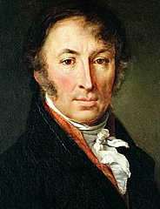
Управление по профилактике коррупционных и иных правонарушений Чукотского автономного округа
«В одном просвещении найдём мы спасительное противоядие
для всех бедствий человечества!»
Николай Михайлович Карамзин

Slide 3

Управление по профилактике коррупционных и иных правонарушений Чукотского автономного округа
Меры по профилактике коррупции
В соответствии с пунктом 1 статьи 6 Федерального закона «О противодействии коррупции» одной из мер профилактики коррупции является формирование в обществе нетерпимости к коррупционному поведению.
Центральным элементом в системе формирования нетерпимости к коррупционному поведению у сотрудников, осуществляющих служебную деятельность на должностях государственной гражданской и муниципальной службы, является антикоррупционное просвещение.

Slide 4
Управление по профилактике коррупционных и иных правонарушений Чукотского автономного округа
Антикоррупционное просвещение служащих
Антикоррупционное просвещение –
процесс формирования у государственных и муниципальных служащих знаний и убеждений о социально-правовой сущности коррупции, развитие навыков по противодействию коррупционным проявлениям, выработки закрепления стандартов антикоррупционного поведения.
Дополнительными целями антикоррупционного просвещения является повышение уровня правосознания и правовой культуры служащих.

Slide 5

Управление по профилактике коррупционных и иных правонарушений Чукотского автономного округа
Функции антикоррупционного подразделения (должностного лица)
Функции по организации антикоррупционного просвещения государственных гражданских и муниципальных служащих, работников органов власти по вопросам противодействия коррупции в соответствии с действующим законодательством возложены на подразделения (должностных лиц), ответственных за организацию работы по профилактике коррупционных и иных правонарушений.

Slide 6
Управление по профилактике коррупционных и иных правонарушений Чукотского автономного округа
Плановая основа
Антикоррупционное просвещение должно быть спланированным
и систематическим комплексом мероприятий.
Для систематизации работы по антикоррупционному просвещению органам власти рекомендовано разрабатывать комплексные планы мероприятий, направленные на организацию и проведение разъяснительных мероприятий по соблюдению служащими запретов, ограничений и требований, установленных в целях противодействия коррупции, планы агитационно-пропагандистских мероприятий.
Документы должны утверждаться руководителем органа власти.

Slide 7
Управление по профилактике коррупционных и иных правонарушений Чукотского автономного округа
Антикоррупционное просвещение
Начальный (вводный) этап –
вводные персональные беседы по разъяснению основных обязанностей, запретов и ограничений, налагаемых на служащего в целях противодействия коррупции, проводят сотрудники кадровых подразделений;
входное тестирование на знание основ законодательства в сфере противодействия коррупции.
Вводные беседы рекомендуется провести в течение тридцати календарных дней с момента поступления гражданина на должность государственной (муниципальной) службы.

Slide 8

Управление по профилактике коррупционных и иных правонарушений Чукотского автономного округа
Антикоррупционное просвещение
Начальный (вводный) этап –
Для служащих, назначаемых на должности, замещение которых связано с коррупционными рисками сотрудниками кадровых служб может проводиться входное тестирование на знание основ законодательства в сфере противодействия коррупции.
В случае, если служащий показал недостаточные знания законодательства требуется организовать такому сотруднику разъяснение содержания отдельных положений антикоррупционного законодательства и коррупционно опасных ситуаций, возникающих в процессе служебной деятельности.

Slide 9

Управление по профилактике коррупционных и иных правонарушений Чукотского автономного округа
Антикоррупционное просвещение
При увольнении граждан с должностей государственной или муниципальной службы, замещение которых связано с коррупционными рисками, сотрудникам кадровых подразделений следует проводить разъяснительные беседы об ограничениях, налагаемых на таких граждан, при заключении ими трудового или гражданско-правового договора.
Федеральный закон «О противодействии коррупции»
Статья 12. «Ограничения, налагаемые на гражданина, замещавшего должность государственной или муниципальной службы, при заключении им трудового или гражданско-правового договора»

Slide 10
Управление по профилактике коррупционных и иных правонарушений Чукотского автономного округа
Формы антикоррупционного просвещения
ФОРМЫ АНТИКОРРУПЦИОННОГО ПРОСВЕЩЕНИЯ
фронтальное
лекция, доклад, рассказ, объяснение
групповое
тренинг, деловая игра, семинар
индивидуальное
беседа, индивидуальная консультация
коллективное
дискуссионный клуб, конференция

Slide 11
Управление по профилактике коррупционных и иных правонарушений Чукотского автономного округа
Формы антикоррупционного просвещения
Фронтальное антикоррупционное просвещение –
одновременное взаимодействие компетентного должностного лица (лектора, докладчика) с аудиторией (коллективом, большой группой служащих) с целью передачи большого объема информации на антикоррупционную тематику по принципу: «один говорит – все молчат».
Как правило, данный вид антикоррупционного просвещения проводится в рамках аппаратной учебы и носит плановый характер.

Slide 12
Управление по профилактике коррупционных и иных правонарушений Чукотского автономного округа
Фронтальное антикоррупционное просвещение
Лекция –
устное изложение учебного материала по определенной тематике.
Доклад –
публичное, развернутое, официальное сообщение по определенному вопросу.
В качестве лекторов могут выступать не только компетентные сотрудники органов исполнительной и муниципальной власти, а и представители правоохранительных и надзорных органов субъекта, рекомендуется привлекать экспертов из научных организаций, образовательных учреждений.

Slide 13
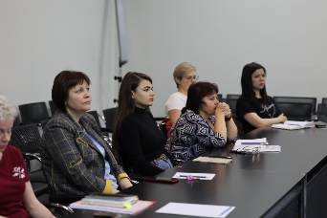
Управление по профилактике коррупционных и иных правонарушений Чукотского автономного округа
Аппаратная учёба служащих
В ходе занятий осуществляется ознакомление служащих с положениями федерального и регионального законодательства о противодействии коррупции, разъясняется суть антикоррупционных требований, порядок действий, которому должны следовать служащие для безусловного соблюдения ограничений, запретов и исполнения обязанностей, установленных в целях противодействия коррупции.

Slide 14
Управление по профилактике коррупционных и иных правонарушений Чукотского автономного округа
Формы антикоррупционного просвещения
Групповое
антикоррупционное просвещение –
взаимодействие компетентного должностного лица с группой (группами) служащих с целью рассмотрения порядка действиий, которому должны следовать служащие для соблюдения положений антикоррупционного законодательства, детальному разбору типичных коррупционно опасных ситуаций, возникновение которых возможно при исполнении служащими своих должностных обязанностей, закрепление навыков антикоррупционного поведения.

Slide 15
Управление по профилактике коррупционных и иных правонарушений Чукотского автономного округа
Групповое антикоррупционное просвещение
Тренинг –
метод активного обучения, направленный на формирование у служащих навыков антикоррупционного поведения.
Деловая игра –
имитации принятия решений по применению норм законодательства о противодействии коррупции руководящими работниками или специалистами в различных ситуациях служебной деятельности.
Семинар –
коллективное обсуждение теоретических вопросов, в процессе которого служащими приобретаются навыки и умения практического применения положений законодательства о противодействии коррупции.
Тематическая консультация –
публичная беседа компетентного должностного лица с заинтересованной группой служащих с целью углубления их знаний по отдельным положениям антикоррупционного законодательства.

Slide 16
Управление по профилактике коррупционных и иных
правонарушений Чукотского автономного округа
Групповое антикоррупционное просвещение
При проведении мероприятий целесообразно использовать известные современные способы представления информации: презентация, анимация, видеоролики.

Slide 17
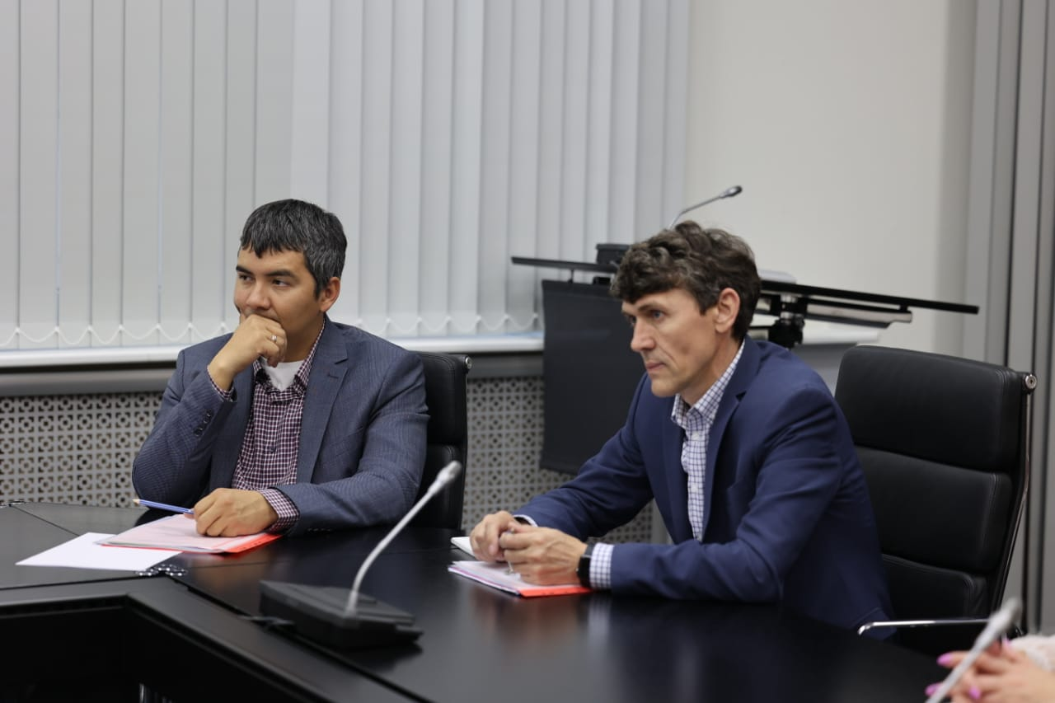
Управление по профилактике коррупционных и иных правонарушений Чукотского автономного округа
Тематическое групповое консультирование
Разъяснение отдельных норм антикоррупционного законодательства и различных ситуаций, возникающих в процессе служебной деятельности служащих, проводится в рамках тематического консультирования с приглашением, по необходимости, представителей органов прокуратуры округа и сотрудников управления по профилактике коррупционных и иных правонарушений округи.

Slide 18
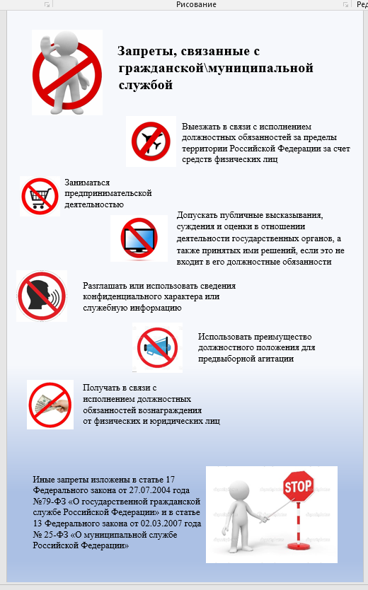
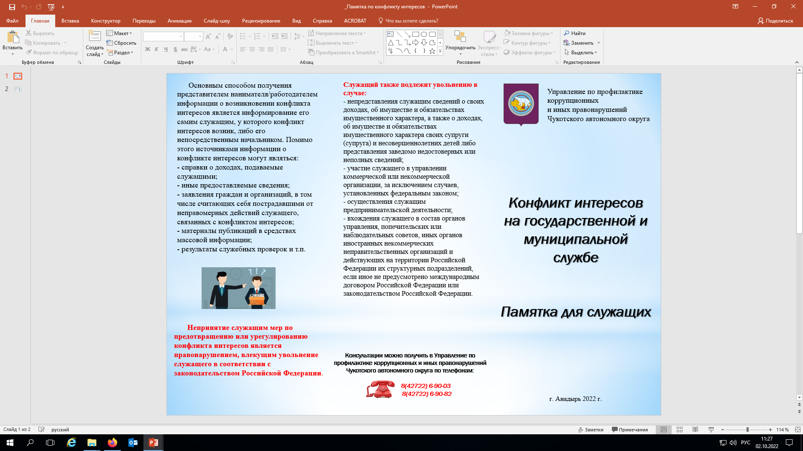
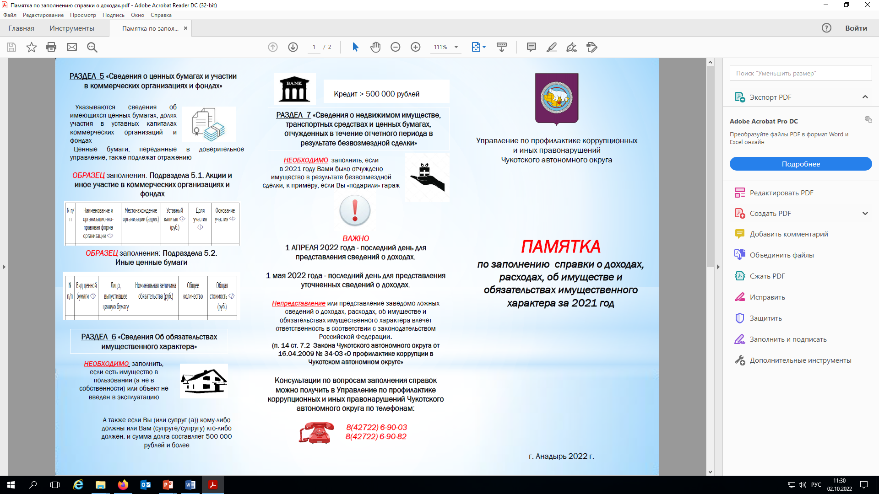
Управление по профилактике коррупционных и иных правонарушений Чукотского автономного округа
Групповые консультации
Проведение групповых консультативных мероприятий целесообразно сопроводить инструктивно-разъяснительными материалами (памятки, и брошюры) по заданной теме.

Slide 19


Управление по профилактике коррупционных и иных правонарушений Чукотского автономного округа
Материалы антикоррупционной направленности
ПОМОГИ СЕБЕ САМ!
(практическое руководство для тех,
кто заполняет справки о доходах, расходах, об имуществе и обязательствах имущественного характера)
http://www.sberbank.ru
В приложении Сбербанк Онлайн:
Откройте приложение → нажмите на карту → «Реквизиты и выписки» → «Выписки и справки» → «Сведения для госслужащих» → выберите отчётный период, отчётную дату → «Заказать».
В веб-версии Сбербанк Онлайн:
Зайдите в личный кабинет → наберите в строке поиска «Выписки и справки» → «Сведения для госслужащих» → выберите отчётный период, отчётную дату → «Заказать документ».
В офисе Сбербанка:
Попросите сотрудника банка распечатать сведения для госслужащих.

Slide 20
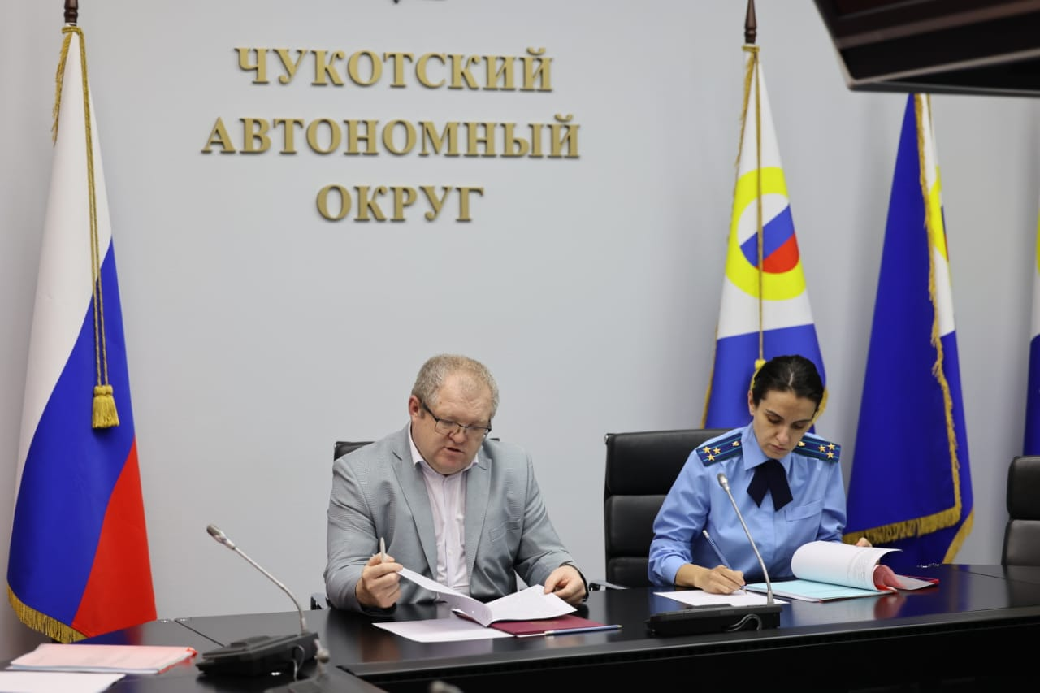
Управление по профилактике коррупционных и иных правонарушений Чукотского автономного округа
Семинары - совещания
Традиционной формой обсуждения актуальных вопросов противодействия коррупции и правоприменительной практики антикоррупционного законодательства в органах исполнительной власти и органов местного самоуправления являются семинары – совещания.
Семинары проводятся ежеквартального на плановой основе, повестка формируется с учетом предложений органов власти. План семинарских занятий утверждает Губернатор округа.

Slide 21
Управление по профилактике коррупционных и иных правонарушений Чукотского автономного округа
Формы антикоррупционного просвещения
Индивидуальное просвещение –
взаимодействие компетентного должностного лица с одним служащим в форме персональной беседы, индивидуальной консультации по вопросам применения положений антикоррупционного законодательства, соблюдения служащим запретов ограничений, исполнения обязанностей, установленных в целях противодействия коррупции.

Slide 22
Управление по профилактике коррупционных и иных правонарушений Чукотского автономного округа
Индивидуальное антикоррупционное просвещение
Консультация –
разъяснение компетентного должностного лица специалиста по вопросам применения законодательства в сфере противодействия коррупции.
Консультации могут быть как очные, так и дистанционные.
Индивидуальная беседа —
ведение компетентным должностным лицом тематически направленного диалога, в ходе которого у служащего вырабатываются правильные оценки и суждения по вопросам соблюдения запретов, ограничений, требований, исполнения обязанностей, установленных в целях противодействия коррупции.

Slide 23
Управление по профилактике коррупционных и иных правонарушений Чукотского автономного округа
Контроль знаний
По результатам обучающих мероприятий рекомендуется проводить контрольный срез знаний в форме индивидуального тестирования служащих.
Это может быть как индивидуальное тестирование служащих, осуществляемое посредством заполнения заранее подготовленных тестов, так и фронтальный срез знаний.
Тестирование, в зависимости от категории тестируемых, могут проводить как сотрудники кадровых служб, должностные лица подразделений по профилактике коррупционных и иных правонарушений, так и руководители подразделений.

Slide 24


Интерактивный тест
QR – кода с использованием
он-лайн тест для самопроверки
Уважаемые Коллеги!
В рамках мероприятий, приуроченных к международному дню борьбы с коррупцией, Управление по профилактике коррупционных и иных правонарушений Чукотского автономного округа проводит он-лайн тестирование на знание антикоррупционного законодательства. Тестирование анонимное и займет не более 10 минут.
Ответить на вопросы Вы можете,
пройдя по ссылке https://clck.ru/36ZXP4
или воспользовавшись QR-кодом:
Для определения уровня подготовленности органа власти в целом целесообразно использовать интерактивные тесты с использованием QR – кодов.
Данный вид тестирования упрощает сбор статистики и позволяет быстро оценить уровень подготовленности конкретного органа власти.
Результаты тестирования направляются руководителю органа власти для ознакомления, оценки работы по профилактике коррупции, в случае необходимости, корректировки мероприятий по антикоррупционному просвещению служащих .
Тестирование необходимо пройти до 19 часов 00 минут 23 ноября 2023 года.
По всем вопросам обращаться по номеру 6-90-63
Всегда Ваше Управление по профилактике коррупционных и
иных правонарушений Чукотского автономного округа

Slide 25

Управление по профилактике коррупционных и иных правонарушений Чукотского автономного округа
Коллективное антикоррупционное просвещение
Коллективное просвещение – активное взаимодействие и сотрудничество всего коллектива органа власти по вопросам противодействия коррупции для достижения общей цели (конференция, дискуссионный клуб, форум).
Организаторами подобных мероприятий, как правило, выступают должностные лица органа власти, ответственные за организацию работы по профилактике коррупции и иных правонарушений.

Slide 26

Управление по профилактике коррупционных и иных правонарушений Чукотского автономного округа
Коллективное антикоррупционное просвещение
Не всегда работа по антикоррупционному просвещению может приводить к ожидаемому результату. «Обратный эффект» от коллективных мероприятий, как правило, бывает вызван формальным подходом к организации таких мероприятий антикоррупционной направленности, шаблонными сообщениями о вреде коррупции и без того уже известных служащим, незаинтересованностью самих служащих.
Чтобы избежать «усталости от коррупции» от таких мероприятий следует разнообразить формы проведения занятий.

Slide 27

Управление по профилактике коррупционных и иных правонарушений Чукотского автономного округа
Коллективное антикоррупционное просвещение
Дискуссионный клуб – открытая площадка для всестороннего обсуждения наиболее актуальных вопросов жизни общества, в том числе, в сфере противодействия коррупции.
Интеллектуальная игра – состязание команд - участниц, развивающее гибкость ума, скорость мышления, способность находить нестандартные решения в обыденных ситуациях.
Основной целью таких мероприятий является формирование у членов коллектива органа власти умений достижения единой цели, коллективного антикоррупционного мировоззрения, привитие норм антикоррупционной культуры.

Slide 28
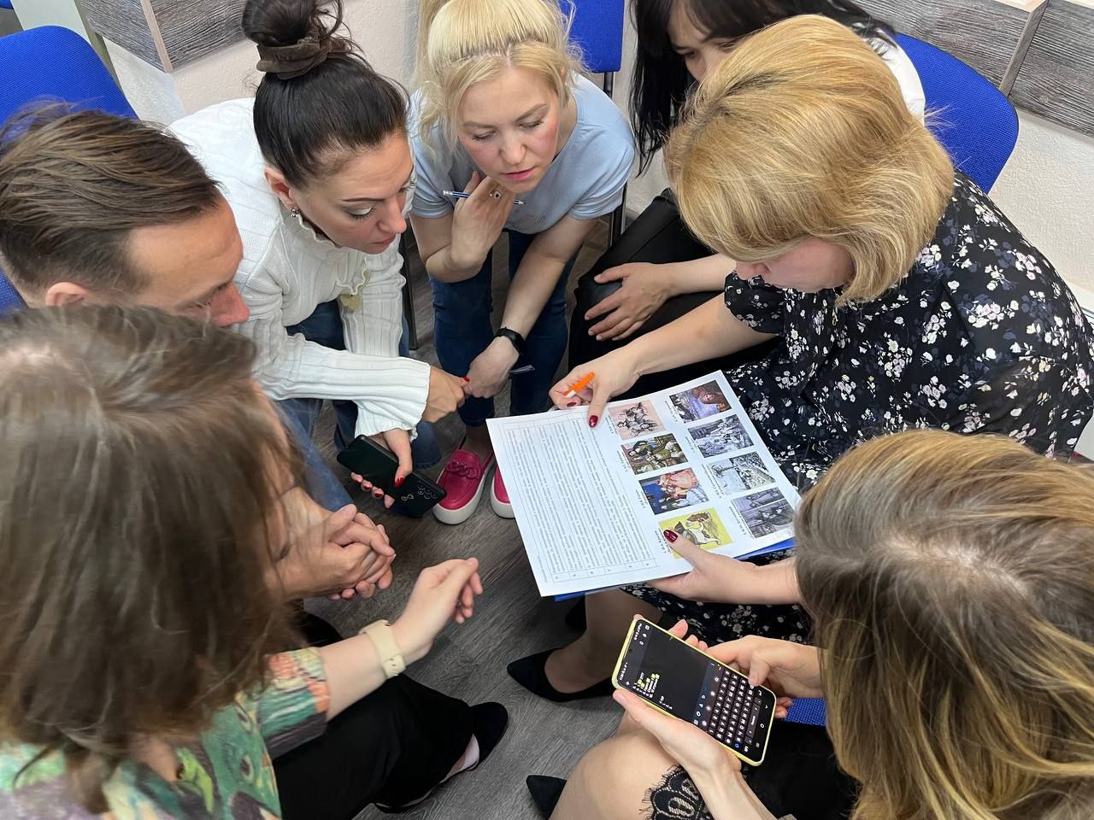
Управление по профилактике коррупционных и иных правонарушений Чукотского автономного округа
Коллективное антикоррупционное просвещение
Тематический квиз: «Коррупция в пространстве и времени»
Интеллектуальные состязания не только закрепляют у служащих, имеющиеся теоретические знания положений антикоррупционного законодательства, и формируют стандарты антикоррупционного поведения, а и воспитывают сплоченность в условиях коллективной деятельности, когда: «Один за всех и все за одного».

Slide 29

Управление по профилактике коррупционных и иных правонарушений Чукотского автономного округа
Роль семьи в жизни служащего
Семья – ячейка общества.
Именно из семьи идет трансляция ценностей, традиций, культуры, образа жизни и мировоззренческих установок. Поэтому при организации и проведении в служебных коллективах мероприятий на антикоррупционную тематику следует делать ставку на семьи служащих.

Slide 30
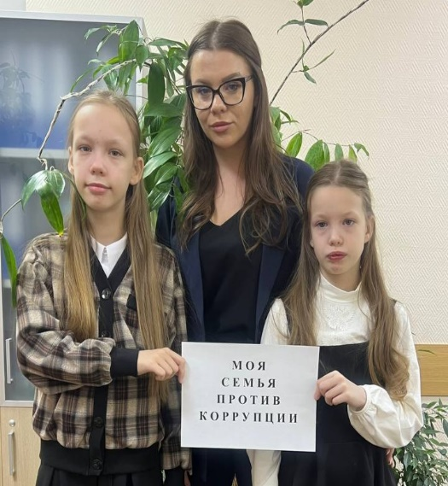
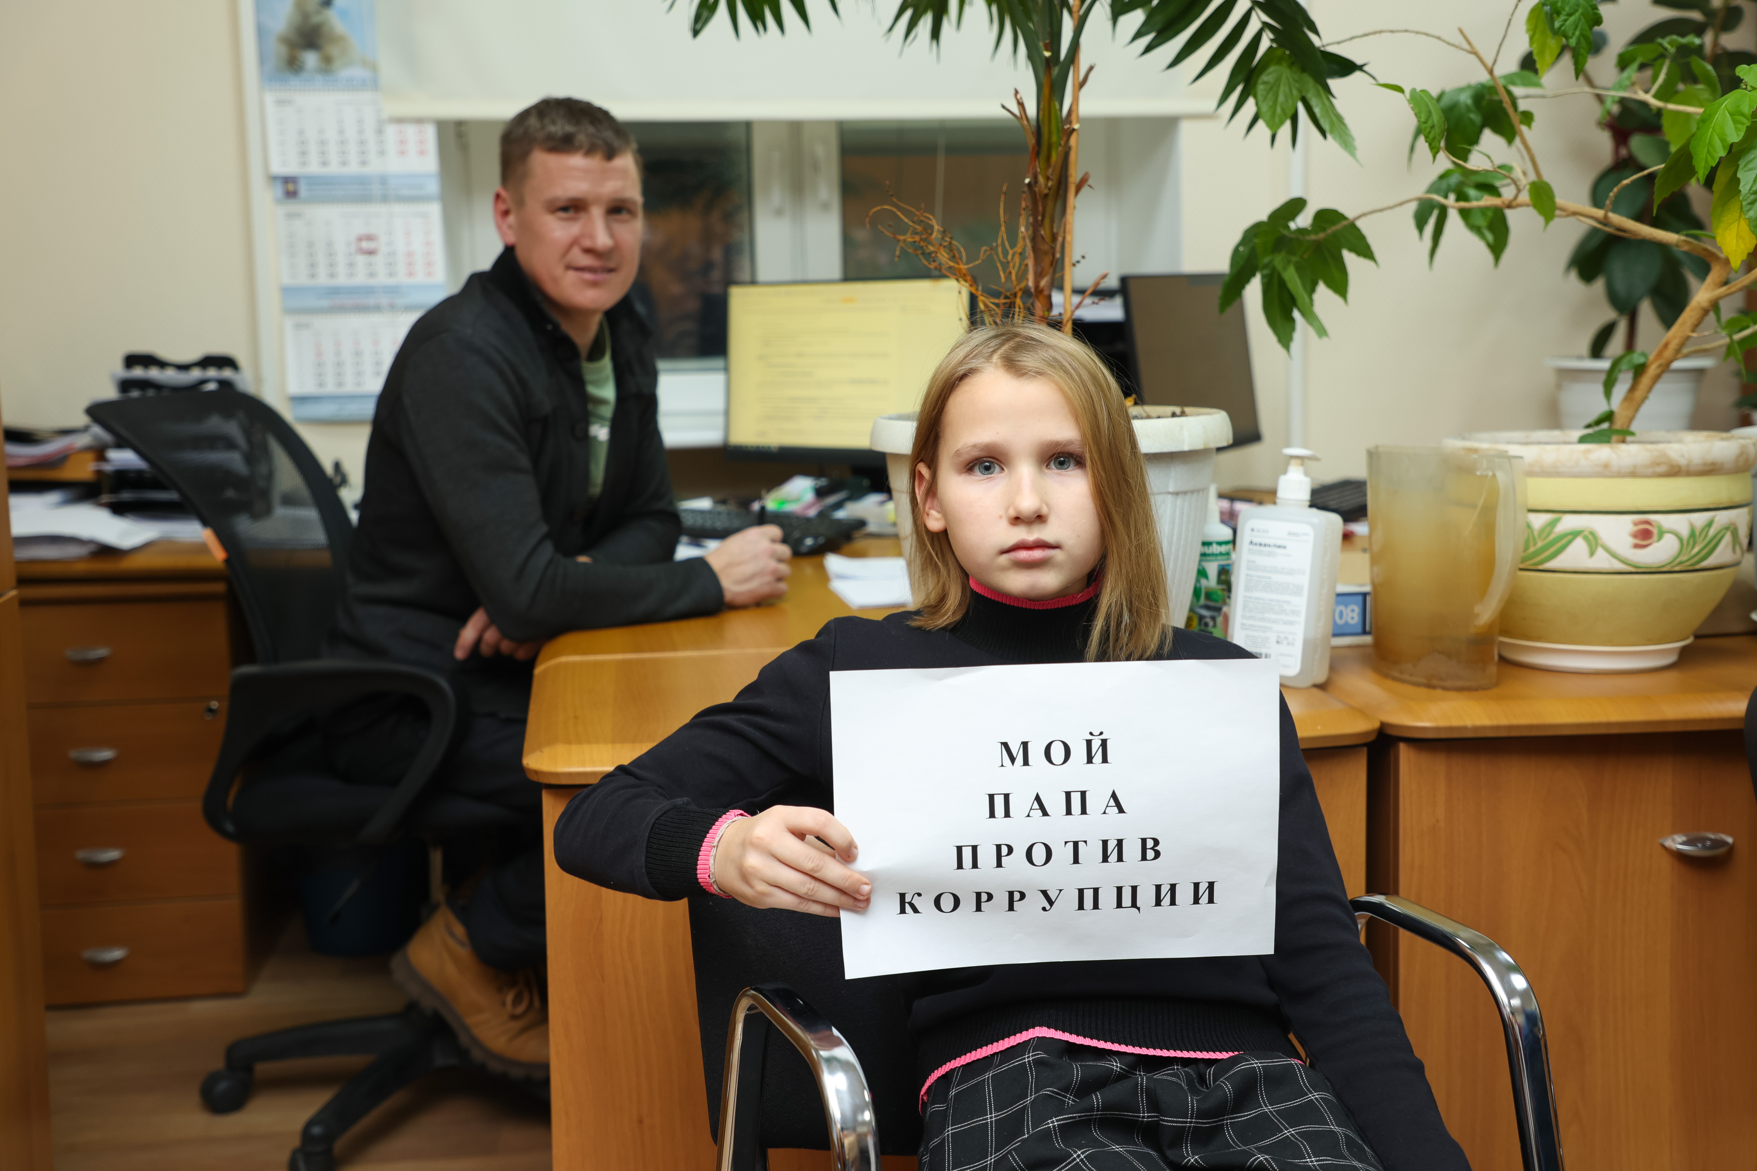
Управление по профилактике коррупционных и иных правонарушений Чукотского автономного округа
Роль семьи в жизни служащего
«#Нашасемьяпротивкоррупции»
Участниками мероприятий являются семейные команды, демонстрирующие свои знания, умения, навыки в различных творческих конкурсах и соревнованиях.
Как правило, подобные мероприятия проводятся в рамках мероприятий, приуроченных к Международному дню борьбы с коррупцией. Семейный флэшмоб является обязательным для участия в проекте.

Slide 31
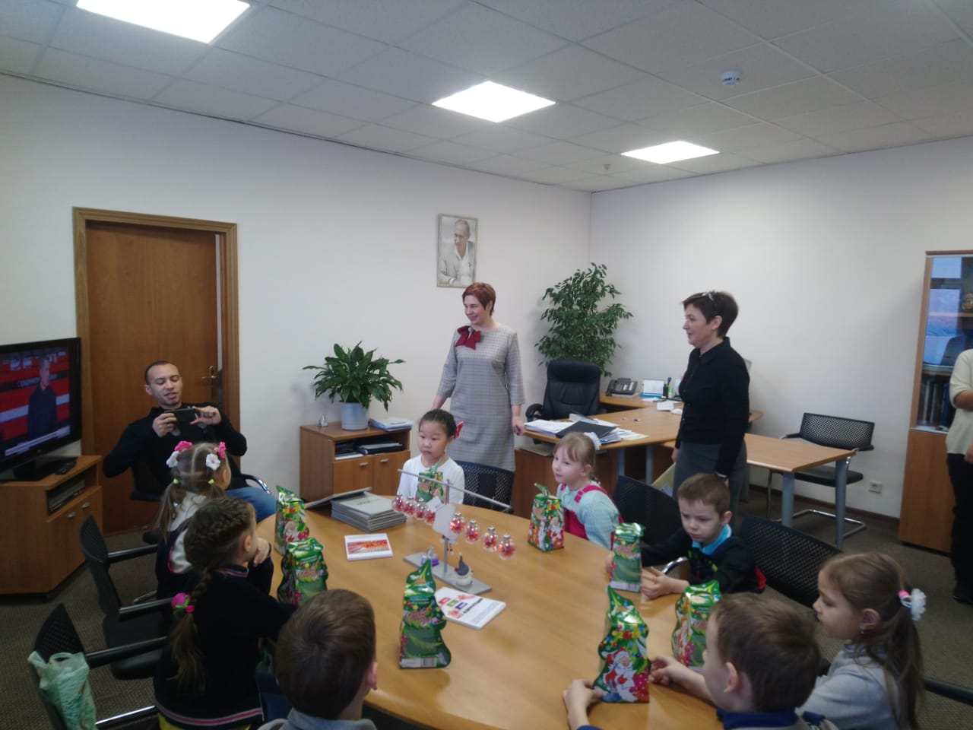
Управление по профилактике коррупционных и иных правонарушений Чукотского автономного округа
Власть доступна и открыта для граждан
«На работу к родителям» - так называется экскурсия для детей сотрудников Аппарата Губернатора и Правительства Чукотского автономного округа.
Ознакомительное мероприятие из цикла: «Доступность власти» пользуется успехом и ежегодно проводится теперь уже не только для детей служащих, а и для их школьных товарищей.

Slide 32
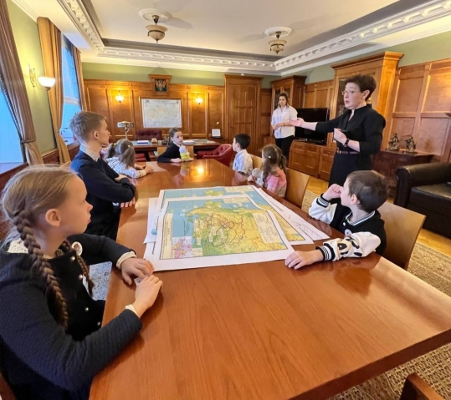
Управление по профилактике коррупционных и иных правонарушений Чукотского автономного округа
«На работу к родителям»
В ходе экскурсии ребята посещают рабочие места своих родителей, подробно узнают о специфике их служебной деятельности. Но, пожалуй, самым желанным местом посещения в здании Правительства является рабочая зона Губернатора, где ребята узнают об особенностях рабочего времени Губернатора и могут наблюдать за работой приемной.

Slide 33
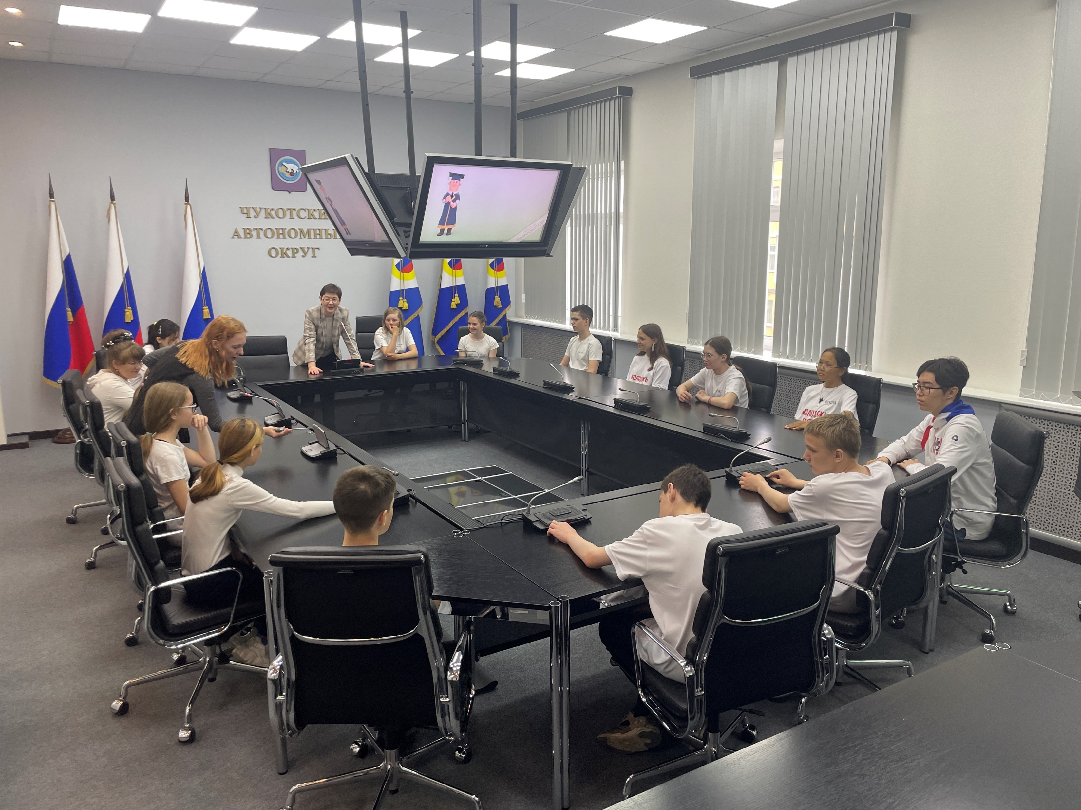
Управление по профилактике коррупционных и иных правонарушений Чукотского автономного округа
«На работу к родителям»
Конечным местом проведения экскурсии является конференц-зал Правительства округа. Дети занимают места за совещательным столом, включают микрофоны и проводят свое первое рабочее совещание Правительства.
Тематику совещаний определяют сами дети.

Slide 34
Управление по профилактике коррупционных и иных правонарушений Чукотского автономного округа
Творческие конкурсы
Творческие конкурсы – отличный способ ответить детям на «недетские» вопросы про коррупцию. Желательно, чтобы такие конкурсы были длящимися, имеющие продолжение.
«Сочини сказку!» - сотрудникам Аппарата Губернатора и Правительства Чукотского автономного округа и членам их семьи предложено реализовать себя в известном эпическом жанре народного творчества.
По предложению Губернатора округа из творческих работ были сформированы сборники сказок: «Колобок против коррупции» и «Сказочные истории о честном выборе: коррупции – нет!».

Slide 35

Управление по профилактике коррупционных и иных правонарушений Чукотского автономного округа
«Сочиняем сказку!»
Управление внутренней политики
Аппарата Губернатора и Правительства
Чукотского автономного округа
«Летучий корабль»
Автор: Алина Колмогорова
В одном коррупционном царстве, казнокрадном государстве жил-был Царь. И была у него дочь Забава, которую он очень хотел выдать замуж.
И вот, в один из солнечных дней завелся у них спор:
– Возьмешь? – спрашивает Царь.
– Не возьму! – отвечает ему сердито Забава.
– Возьмешь? – спрашивает еще раз Царь.
– Не возьму я, и все тут! – отвечает Забава
– А я говорю, возьмешь взятку и выйдешь замуж за Полкана! – настаивает на своем Царь.
– Нет и нет, ещё раз нет. Будет вам такой ответ!
«Сказочные истории о честном выборе:
коррупции – нет!»
г. Анадырь
2022

Slide 36

Управление по профилактике коррупционных и иных правонарушений Чукотского автономного округа
«Сочиняем сказку!»
Народная сказка в пересказе Управления по профилактике коррупционных и иных правонарушений Чукотского автономного округа
«Колобок против коррупции»
Жили-были дед, да бабка. Не было у них ни детей, ни внуков. Но очень хотелось себе сыночка.
И вот однажды решили они испечь себе Колобка. Просеяли муку, взяли у Курочки яичко, замесили тесто, слепили Колобок и поставили его в печь, чтобы подрос…….
Бабушка, дедушка! Это я – ваш Колобок……
«Колобок против коррупции»
(сборник сказок – пересказок)
г. Анадырь
2022

Slide 37
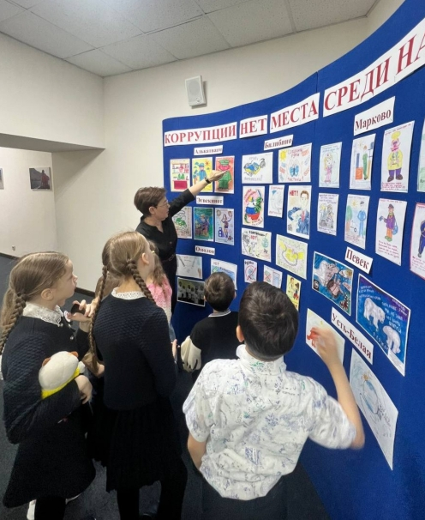
Управление по профилактике коррупционных и иных правонарушений Чукотского автономного округа
Рисуем сказку! Играем сказку!
А потом….. было решено проиллюстрировать сборники сказок, а детские работы оформить в выставку рисунков на антикоррупционную тематику: «Мы рисуем сказку!».
И….. планируем взяться за сценическое оформление сказочных сюжетов.
Конкурс будет называться «Играем сказку!».
Все участники мероприятий будут отмечены специальными призами, содержащими антикоррупционную символику.

Slide 38
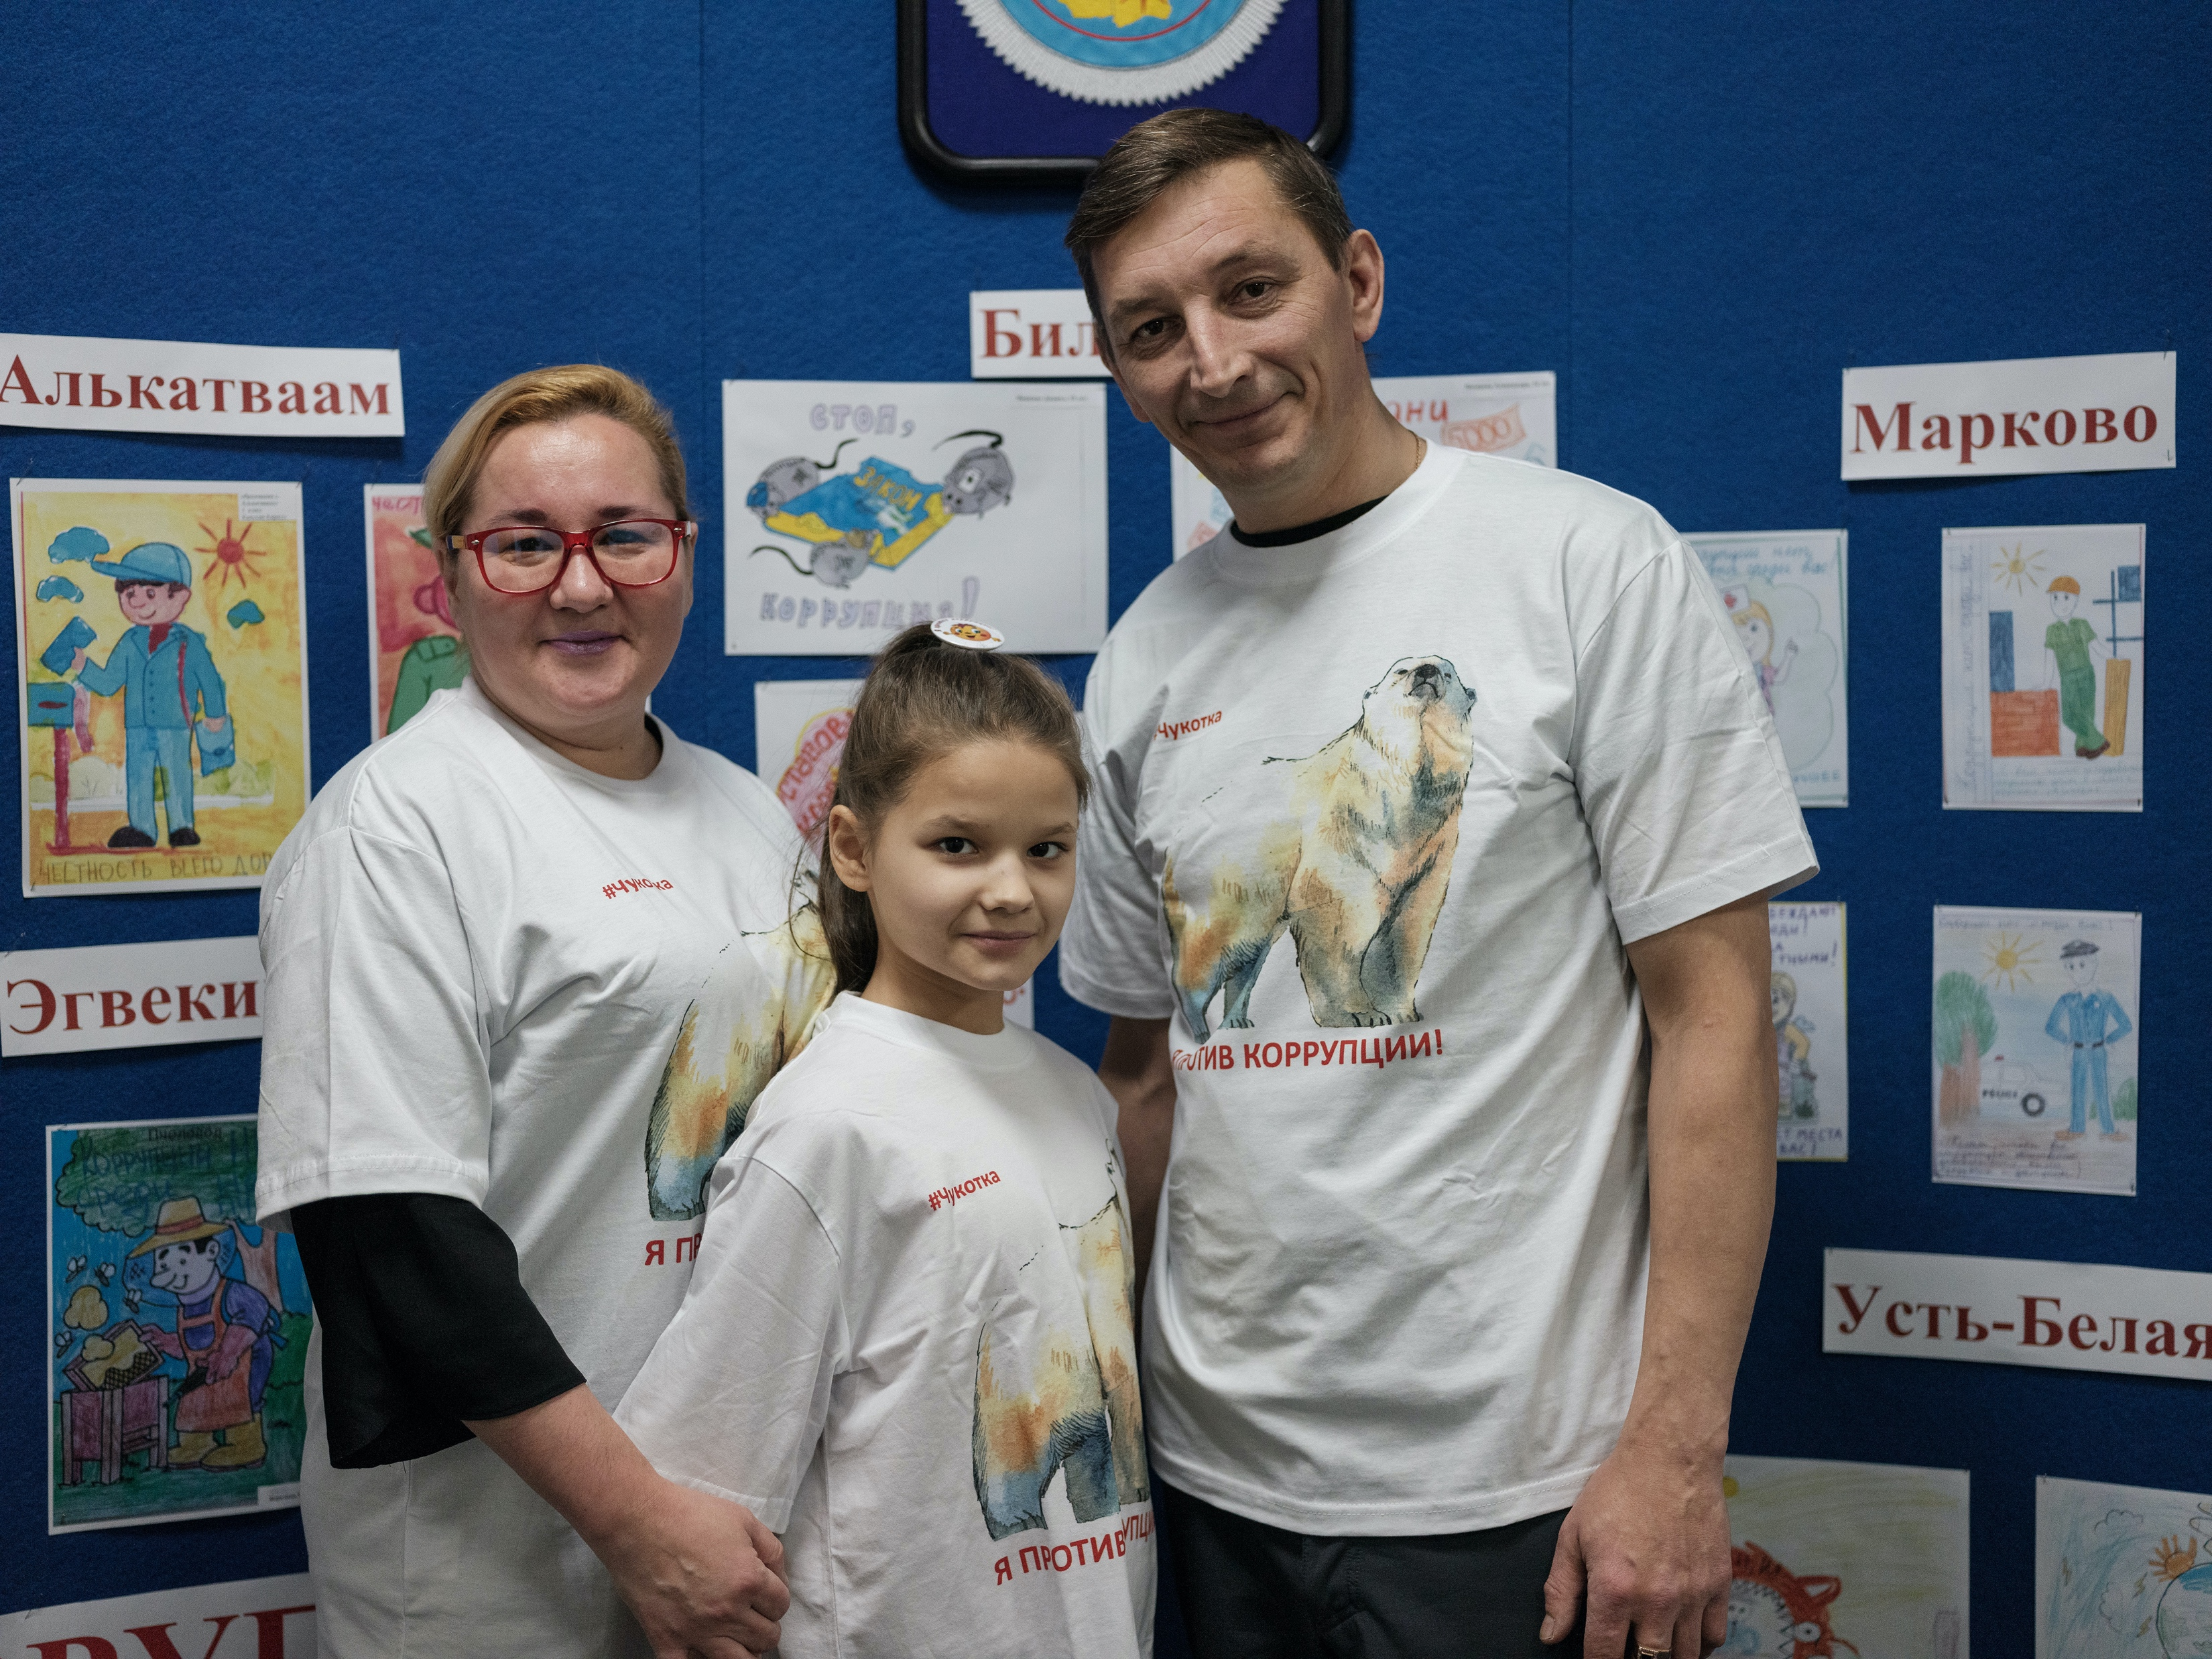
Управление по профилактике коррупционных и иных
правонарушений Чукотского автономного округа
«Моя семья против коррупции!»
Таким образом, вовлекая в совместную деятельность детей и их родителей, мы выполняем задачу по формированию антикоррупционного мировоззрения сразу у нескольких групп общества, при этом даем возможность разнообразить досуг семьи и зарядится духом соревнований в коллективе.

Slide 39
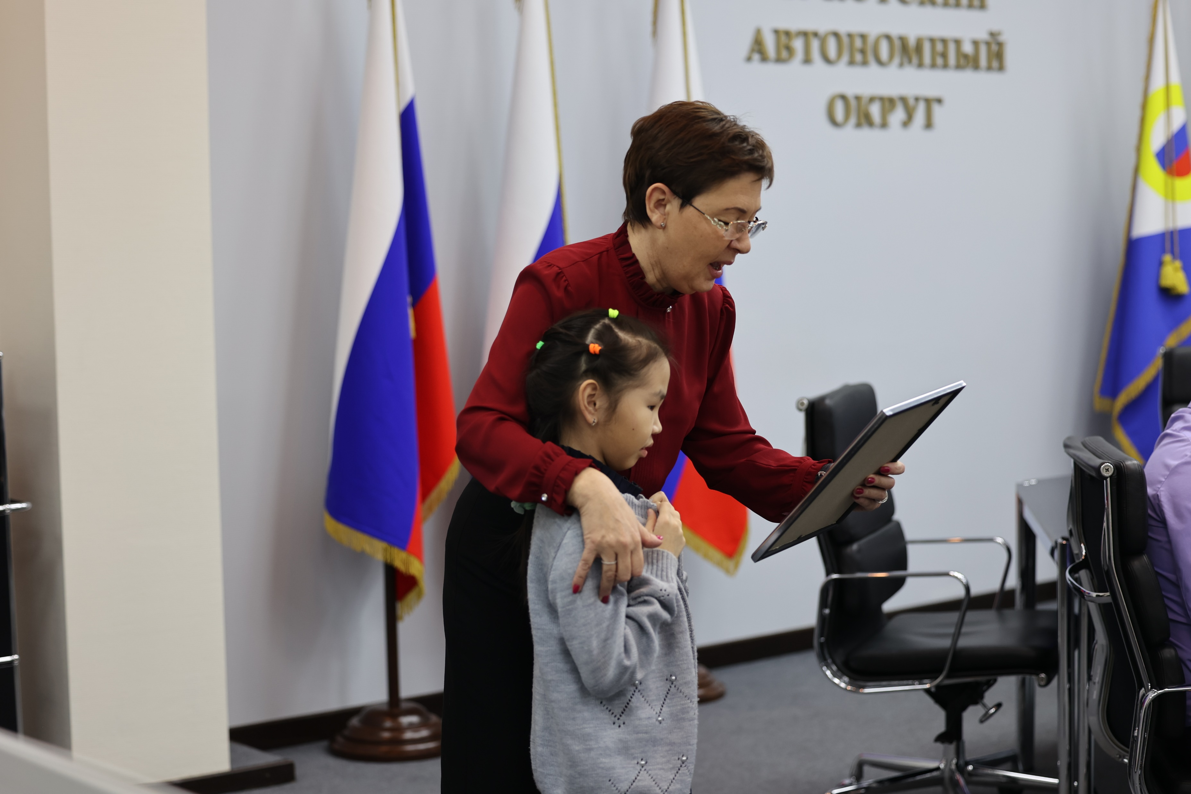
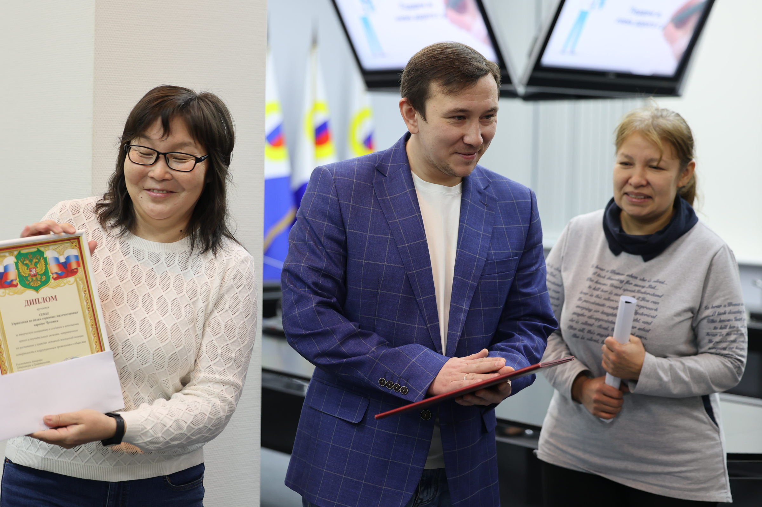
Управление по профилактике коррупционных и иных правонарушений Чукотского автономного округа
Я – против коррупции!
Подведение итогов конкурсных мероприятий, приуроченных к Международному дню борьбы с коррупцией проводится максимально торжественно, с вручением командам и отдельным ее участникам призов и дипломов участника.

Slide 40
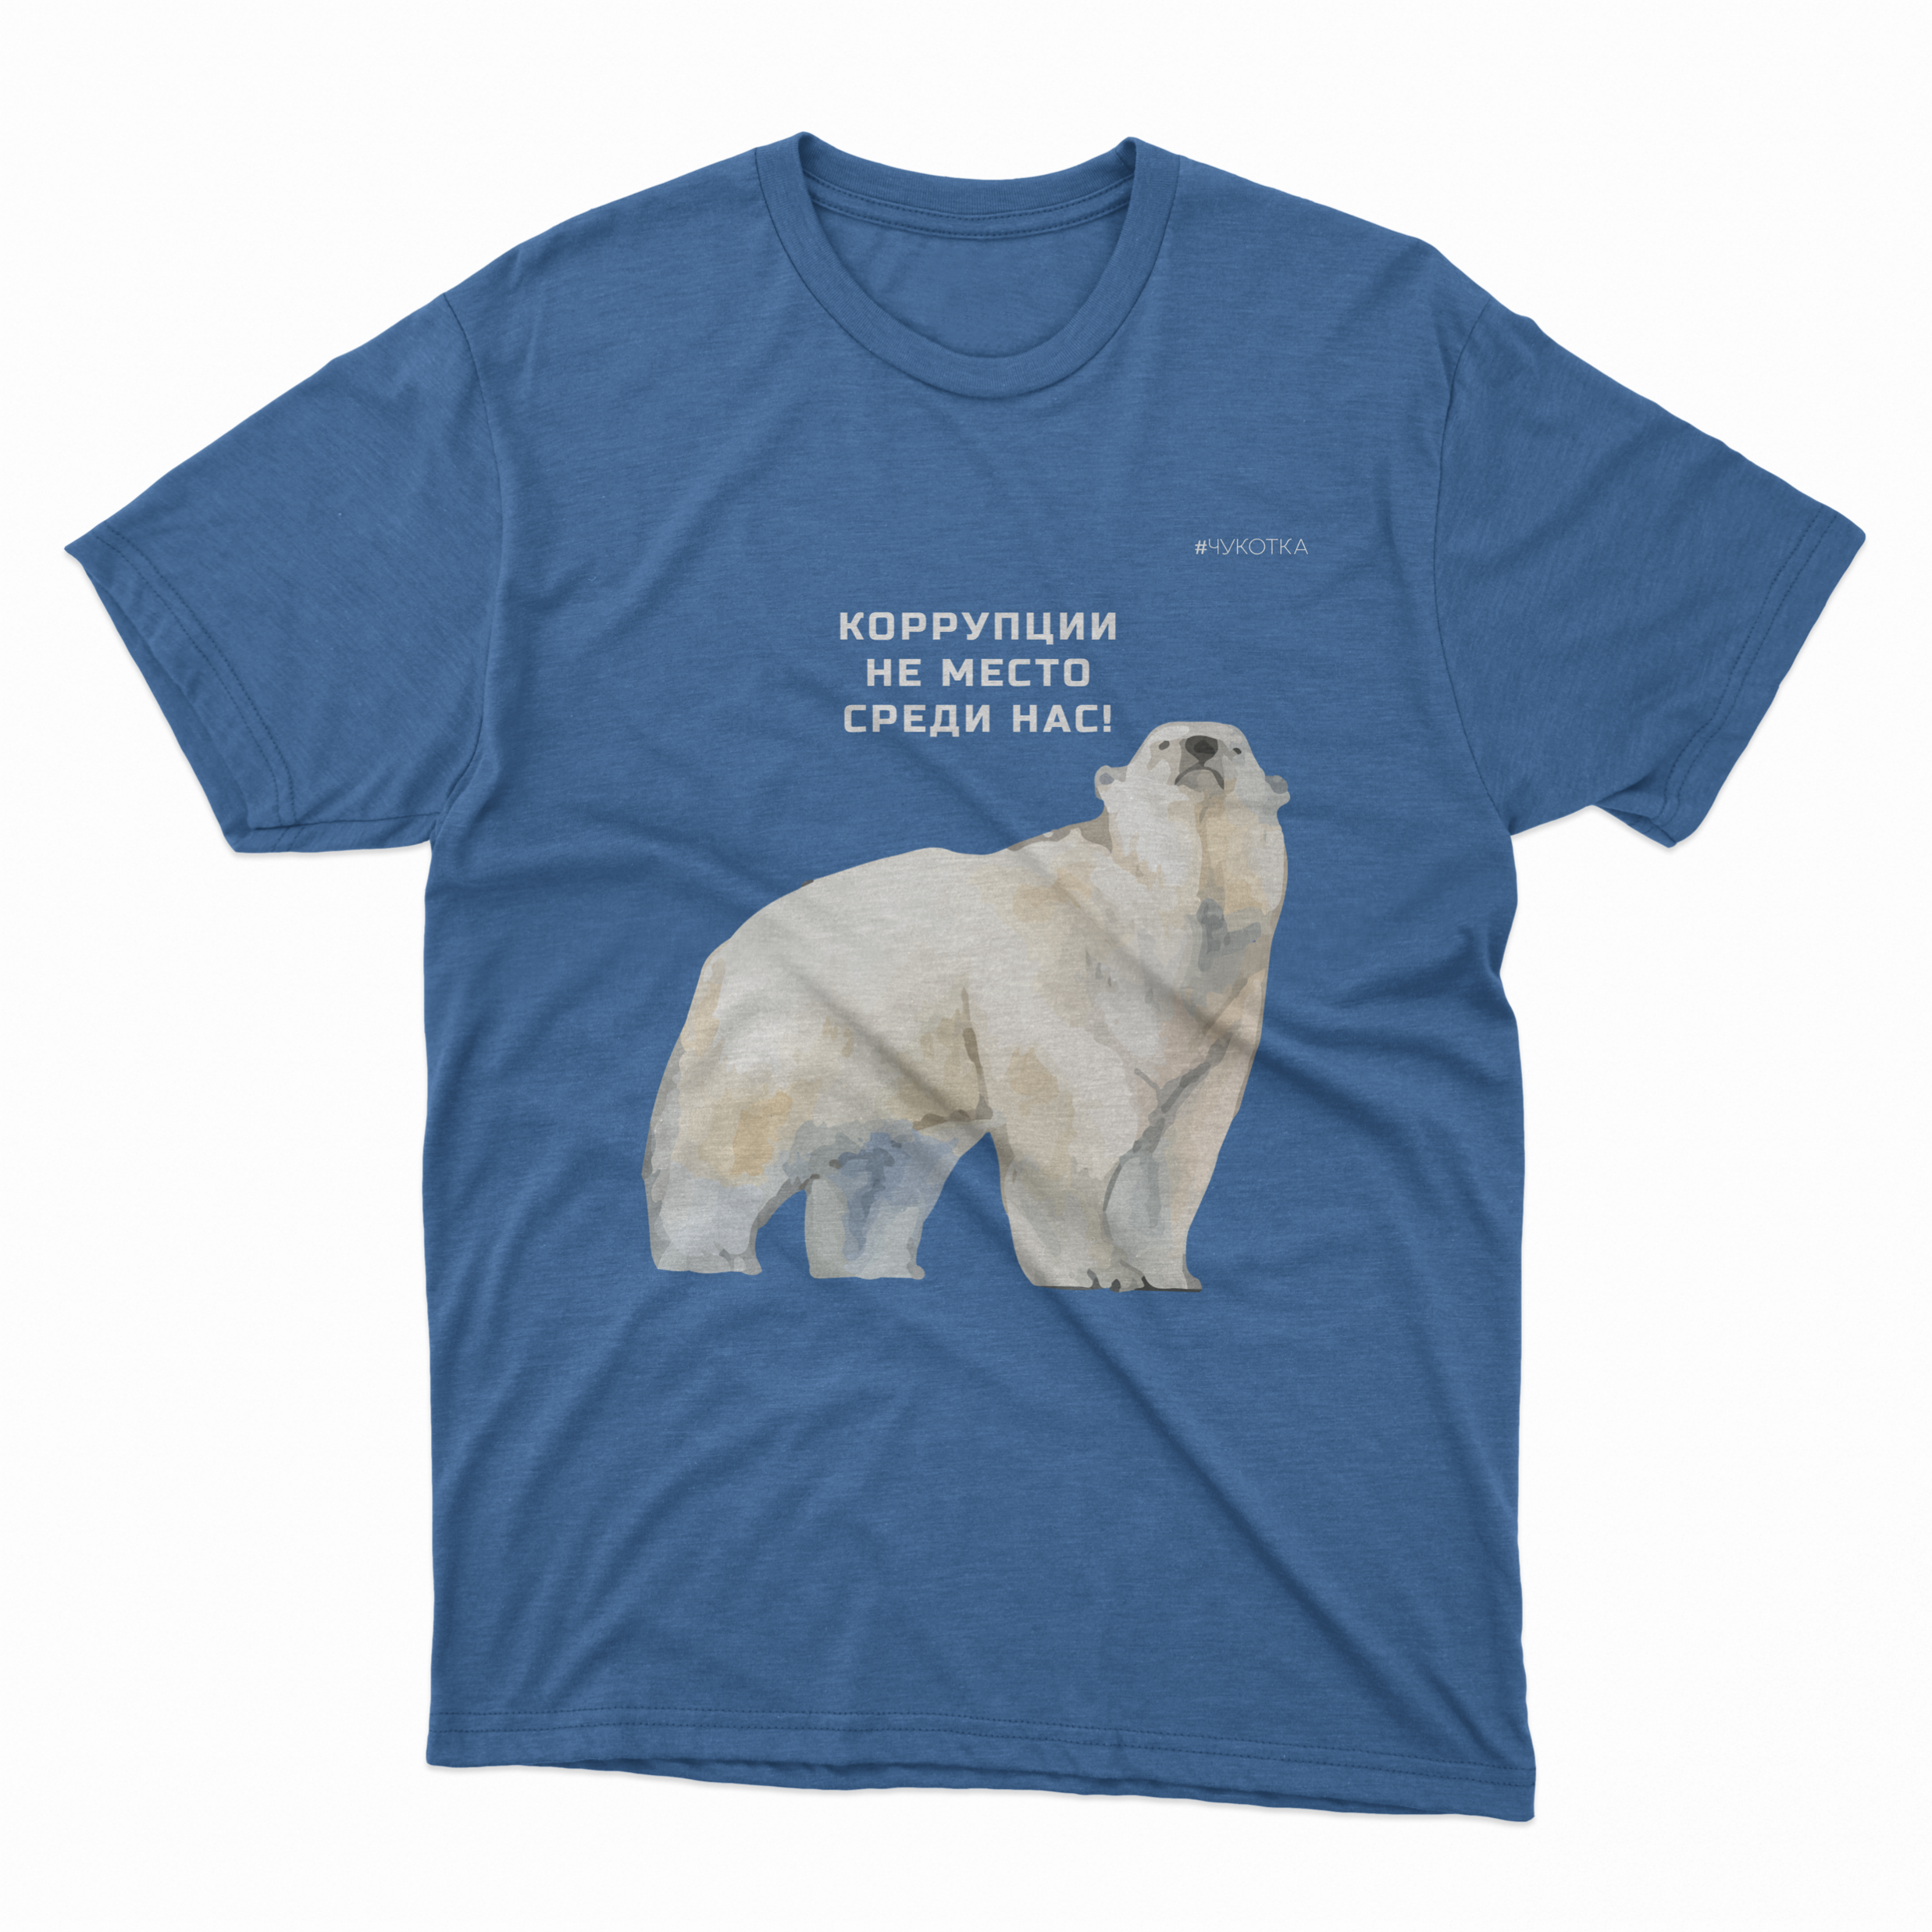
Управление по профилактике коррупционных и иных правонарушений Чукотского автономного округа
Агитационная продукция
Все участники мероприятий поощряются специальными призами, содержащими антикоррупционную символику.
Агитационно-пропагандистская продукция ежегодно изготавливается в рамках государственного контракта, заключаемых Аппаратом, спонсором выступают подведомственные организации.

Slide 41

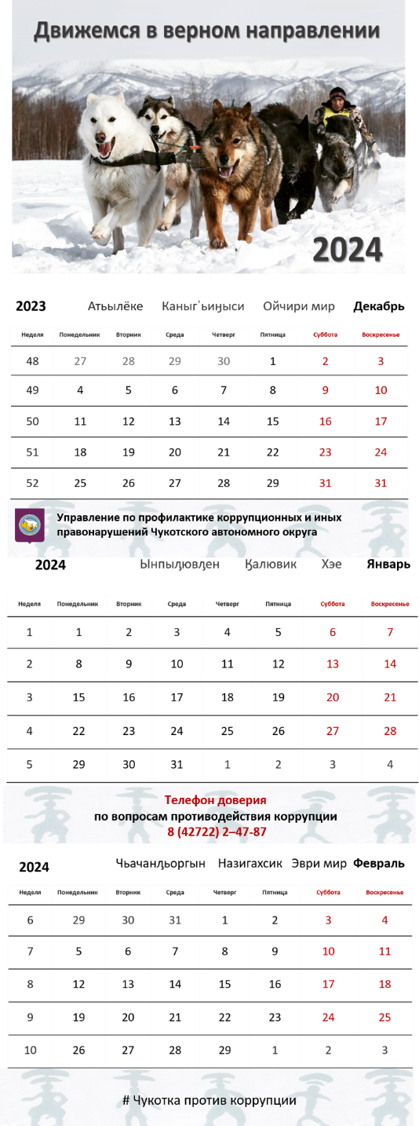


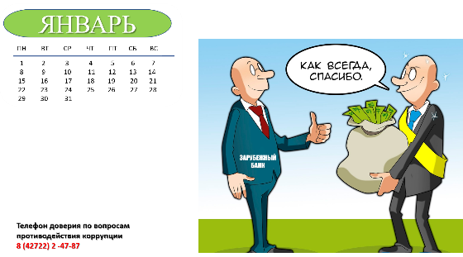
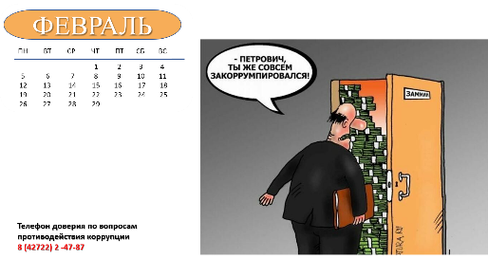
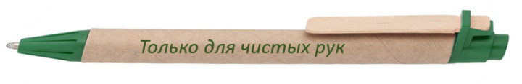
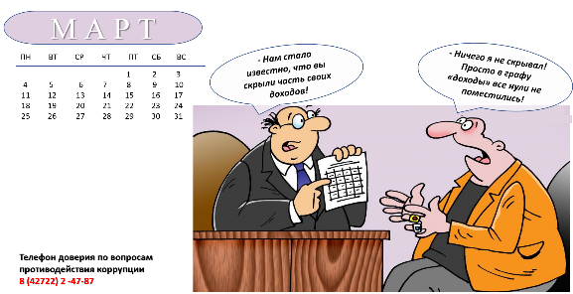
Управление по профилактике коррупционных и иных правонарушений Чукотского автономного округа
Агитационная продукция

Slide 42
Управление по профилактике коррупционных и иных правонарушений Чукотского автономного округа
Результаты антикоррупционного просвещения
Знание – сила!
Обретение государственными и муниципальных служащими знаний о правовой природе коррупции, еe формах и негативных последствиях является действенным профилактическим средством, несомненно, способствующим формированию у служащих антикоррупционных привычек и стандартов поведения в соответствии с правовыми и морально-этическими нормами.

Slide 43
Управление по профилактике коррупционных и иных правонарушений Чукотского автономного округа
Благодарю за внимание!
Борьба с коррупцией –
дело каждого из нас!

